Slide 1

Σχεδίαση Βιώσιμων και Ανθεκτικών Οικοσυστημάτων
Notes:
Κ

Slide 2
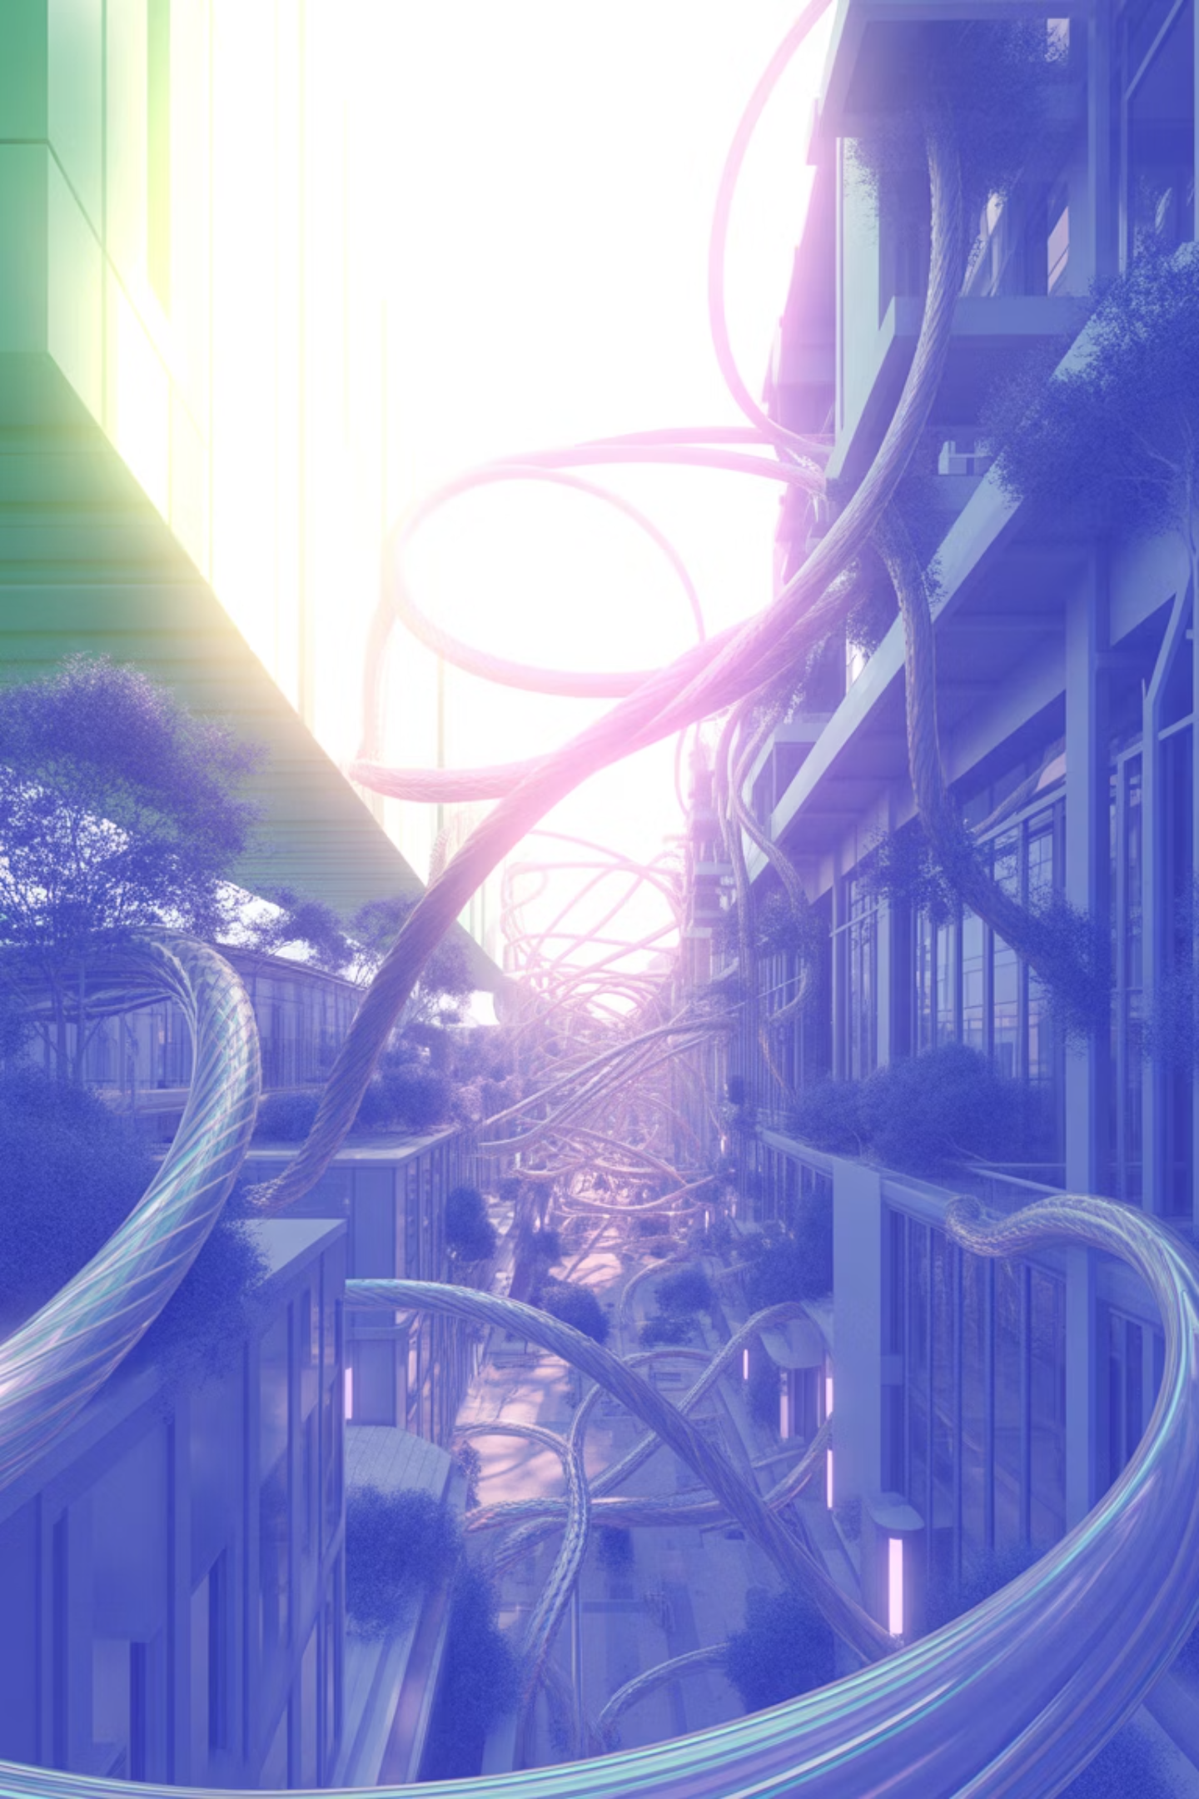
Συστημική Οικολογία & Αστικός Μεταβολισμός
Συστημική ματιά στην οικολογία & ειδικά στον αστικό μεταβολισμό (urban metabolism)
Ροές ενέργειας και η ύλης σε οικοσυστήματα και σε πόλεις
Η πόλη ως «ζωντανός οργανισμός» με μεταβολισμό, ανάλογα με τα φυσικά οικοσυστήματα
Στόχος: κατανόηση αυτών των ροών ώστε να σχεδιάζουμε πιο βιώσιμα & ανθεκτικά συστήματα (μιμούμενοι τη σοφία της φύσης)

Slide 3
Σύνδεση με τις προηγούμενες διαλέξεις
Συστημική σκέψη
Ολιστική προσέγγιση
Οικολογικά όρια
Υπενθύμιση: συστημική σκέψη, έννοιες βιωσιμότητας και ανθεκτικότητας
Μάθαμε να βλέπουμε κάθε σχεδιαστικό πρόβλημα ολιστικά, ως μέρος ενός μεγαλύτερου συστήματος σχέσεων
Κάθε προϊόν ή πόλη εντάσσεται σε ένα ζωντανό δίκτυο ροών και αλληλεπιδράσεων – υπάρχουν οικολογικά όρια (πχ φέρουσα ικανότητα) που δεν πρέπει να ξεπερνιούνται
Σήμερα χτίζουμε πάνω σε αυτά: εμβαθύνουμε στις ροές ενέργειας/ύλης μέσα στα συστήματα και πώς η κατανόησή τους οδηγεί σε πιο βιώσιμες & ανθεκτικές σχεδιαστικές επιλογές

Slide 4
Τι είναι η Συστημική Οικολογία;
Ορισμός
Χαρακτηριστικά
Προσέγγιση οικολογίας που βλέπει τη φύση ως ενιαίο σύστημα με αλληλοσυνδεόμενα μέρη
Περιγράφει τα οικοσυστήματα με όρους ροών ενέργειας και ύλης – π.χ. μπορούμε να αναπαραστήσουμε ένα δάσος με διαγράμματα ροών όπως σε ένα θερμοδυναμικό σύστημα
Βασίζεται στη θεωρία συστημάτων & την κυβερνητική – μηχανισμοί ανάδρασης (feedback) ρυθμίζουν τη φύση
Έμφαση στις σχέσεις και τις ροές αντί για τα μεμονωμένα μέρη: κάθε οργανισμός θεωρείται μετασχηματιστής ενέργειας, σημαντικός για τον ρόλο του στη ροή ενέργειας/ύλης του συστήματος
Κριτήριο υγείας οικοσυστήματος = η ισορροπία & σταθερότητα ολόκληρου του συστήματος (διατηρείται μέσω δυναμικών βρόχων ανάδρασης)

Slide 5

Βασικές Ροές σε Ένα Οικοσύστημα
Συνεχής ανταλλαγή
Στα φυσικά οικοσυστήματα υπάρχει συνεχής ανταλλαγή ενέργειας & ύλης ανάμεσα σε οργανισμούς και περιβάλλον
Κύριες κατηγορίες
Κύριες κατηγορίες ροών: ενεργειακές ροές, ροές ύλης (θρεπτικά στοιχεία, νερό κλπ.) και πληροφοριακές ροές
Συντήρηση ζωής
Οι ροές αυτές συντηρούν τη ζωή και τις λειτουργίες του οικοσυστήματος
Η ουσία ενός οικοσυστήματος δεν βρίσκεται απλώς στη λίστα των ειδών του αλλά στις σχέσεις και στις ροές που τα συνδέουν

Slide 6




Ενεργειακές Ροές στα Οικοσυστήματα
Ηλιακή ενέργεια
Παραγωγοί
Καταναλωτές
Κάθε οικοσύστημα χρειάζεται συνεχή εισροή ενέργειας για να συντηρηθεί – σχεδόν πάντα η αρχική πηγή είναι ο ήλιος
Οι παραγωγοί (φυτά, φύκια) δεσμεύουν την ηλιακή ενέργεια μέσω φωτοσύνθεσης και τη μετατρέπουν σε χημική ενέργεια (βιομάζα)
Η ενέργεια ρέει προς τους καταναλωτές: φυτοφάγα ζώα τρώνε τα φυτά, σαρκοφάγα τρώνε φυτοφάγα κ.ο.κ.
Απώλειες ενέργειας
Η ροή ενέργειας στα φυσικά οικοσυστήματα είναι μονής κατεύθυνσης – δεν ανακυκλώνεται, αλλά ανανεώνεται συνεχώς από τον ήλιο
Σε κάθε μεταβίβαση, μέρος της ενέργειας χάνεται ως θερμότητα (2ος νόμος θερμοδυναμικής – καμία μετατροπή δεν είναι 100% αποδοτική)
Δημιουργείται τροφική πυραμίδα όπου η διαθέσιμη ενέργεια μειώνεται σε υψηλότερα τροφικά επίπεδα

Slide 7
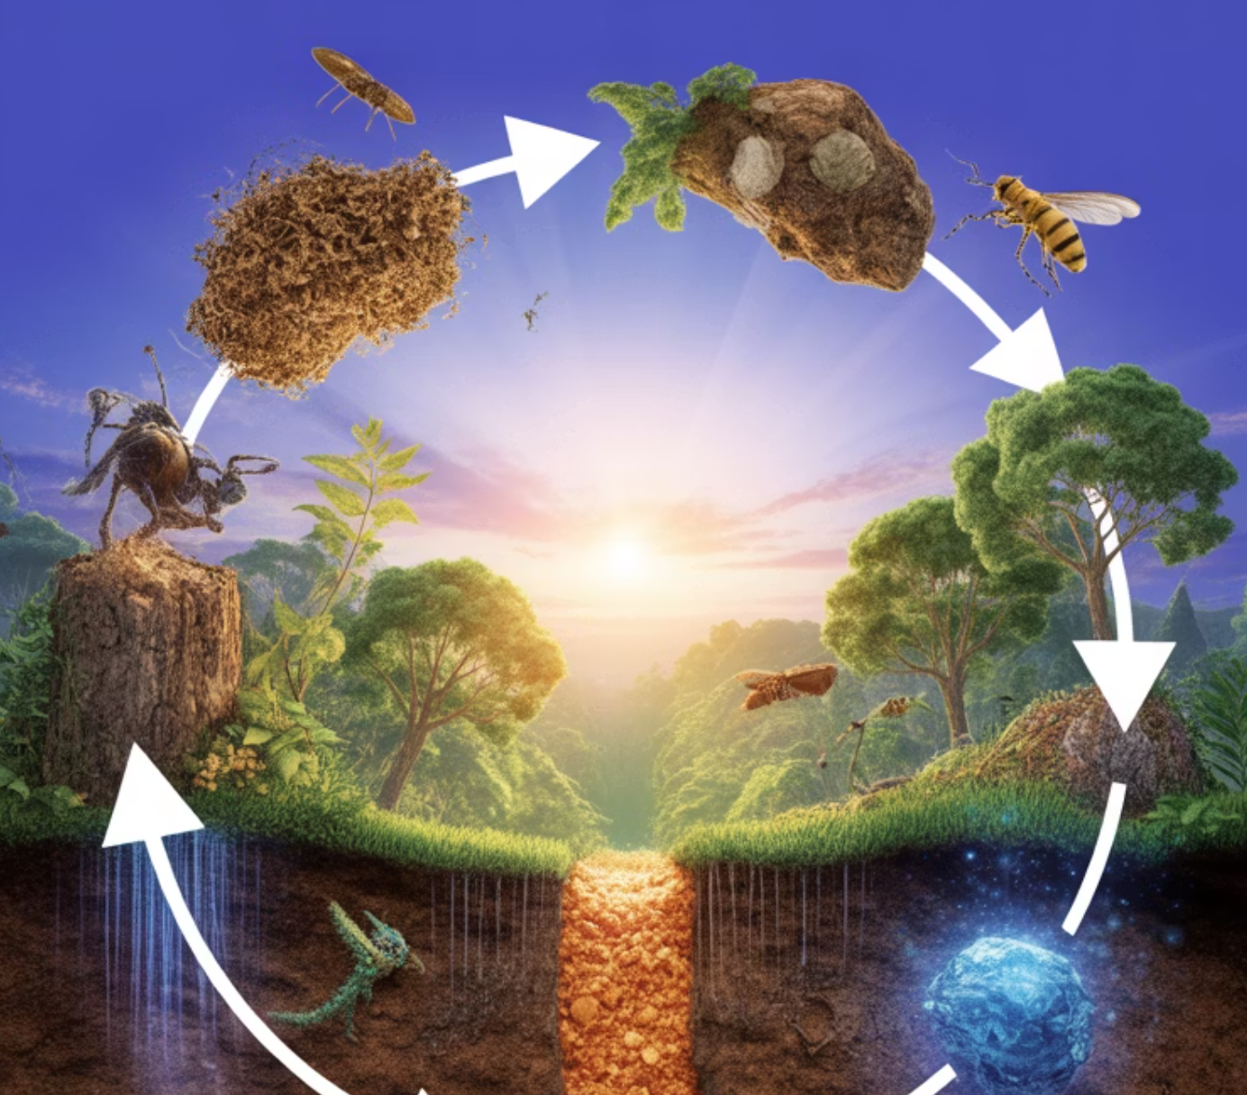
Ροές Ύλης και Κυκλικότητα
Η ροή της ύλης (θρεπτικών στοιχείων, νερού κλπ.) είναι κυκλική – σε αντίθεση με την ενέργεια, η ύλη ανακυκλώνεται μέσα στα οικοσυστήματα
Χημικά στοιχεία κάνουν κύκλους μεταξύ ζωντανών οργανισμών και αβιοτικού περιβάλλοντος (π.χ. CO₂ → φυτά → καταναλωτές → αποικοδομητές → CO₂)
Οι αποικοδομητές παίζουν κρίσιμο ρόλο: διασπούν τη νεκρή οργανική ύλη και επιστρέφουν θρεπτικά στο σύστημα
Σε ένα υγιές οικοσύστημα τίποτα δεν πάει χαμένο – τα "απόβλητα" του ενός είναι πόροι για κάποιον άλλον (waste=food)
Η κυκλικότητα της ύλης είναι κλειδί για τη βιωσιμότητα

Slide 8
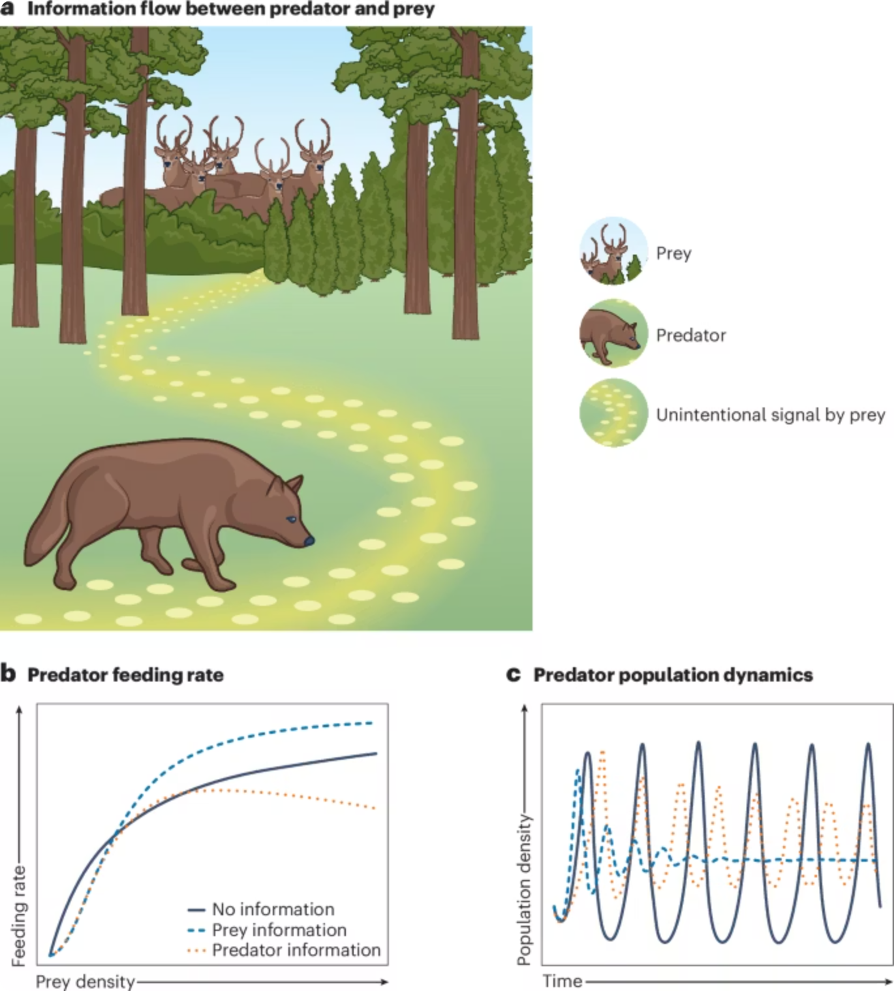
Ροές Πληροφορίας και Ανάδραση
Πληροφοριακές ροές = μη υλικές αλληλεπιδράσεις που επηρεάζουν τη συμπεριφορά των οργανισμών
Αρνητική ανάδραση
Θετική ανάδραση
Αρνητική ανάδραση (balancing feedback): ενισχύει τη σταθερότητα του συστήματος
Θετική ανάδραση (reinforcing feedback): ενισχύει την αρχική μεταβολή – μπορεί να οδηγήσει σε runaway effects (π.χ. ευτροφισμός)
Πληροφοριακοί βρόχοι: κρίσιμοι για τη ρύθμιση και τη σταθεροποίηση των οικοσυστημάτων

Slide 9
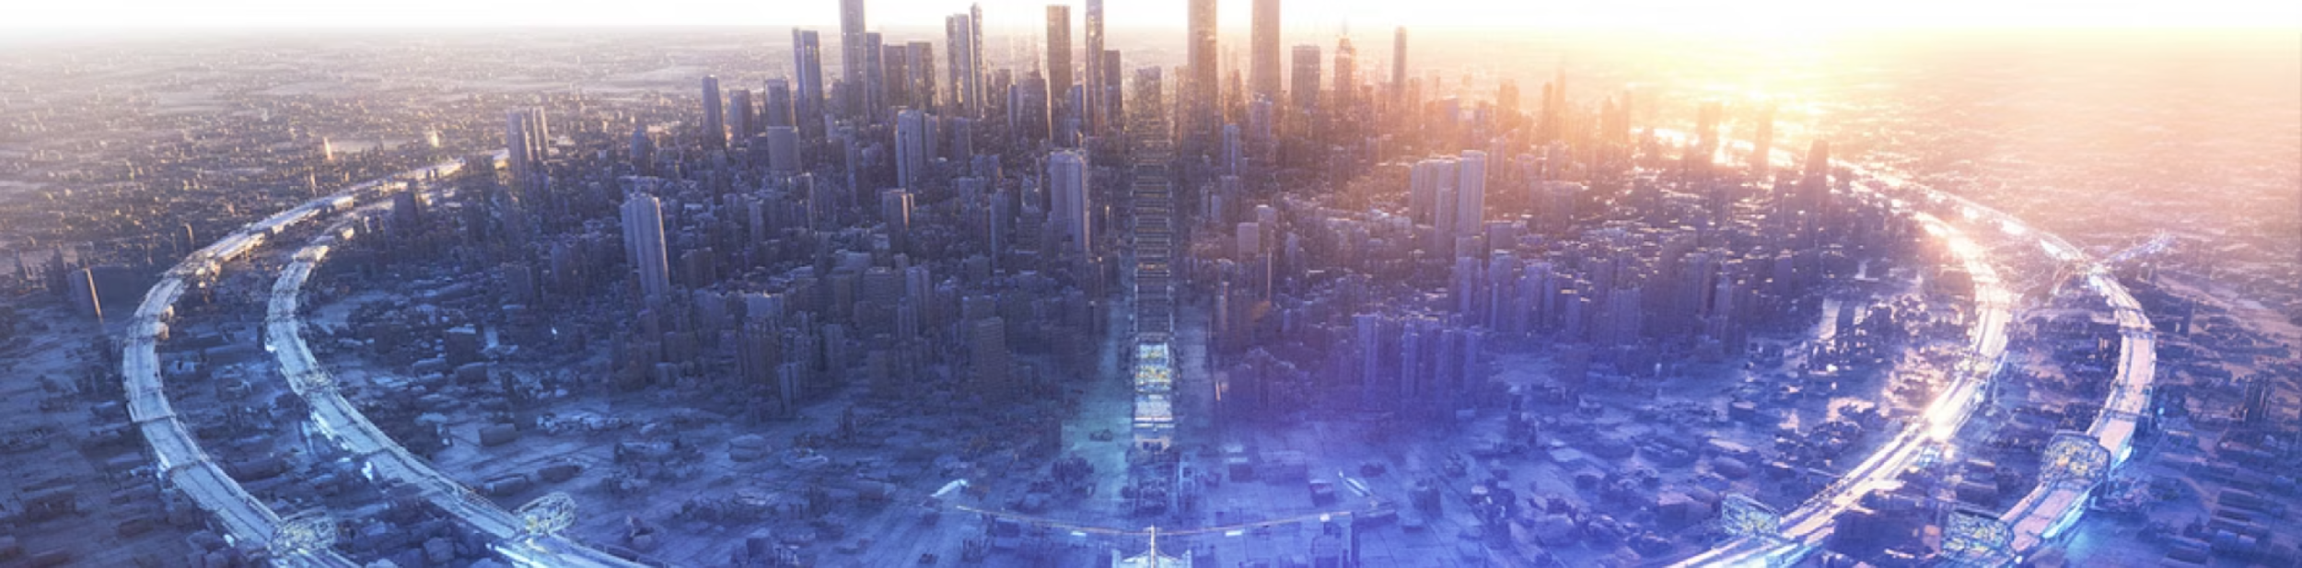
Από το Οικοσύστημα στην Πόλη – Μια Νέα Ματιά
Μια πόλη μπορεί να θεωρηθεί ως ένα ιδιαίτερο οικοσύστημα – ένα ανθρώπινο οικοσύστημα που περιλαμβάνει κοινωνία, κτίρια, τεχνολογία και φύση
Αστικός Μεταβολισμός (urban metabolism): αντιμετωπίζει την πόλη σαν ζωντανό οργανισμό με εισροές και εκροές ενέργειας/ύλης/πληροφορίας.
Άνθρωπος & φύση είναι αλληλένδετα: δεν υπάρχει πραγματικό "εκτός" της πόλης – αντλεί πόρους από το περιβάλλον και απορρίπτει απόβλητα σε αυτό.
Αυτή η οπτική έχει πρακτική αξία: μας βοηθά να χαρτογραφήσουμε ολιστικά τις ροές μέσα στην πόλη, αντί να βλέπουμε κάθε τομέα (νερό, ενέργεια, απόβλητα) μεμονωμένα.

Slide 10
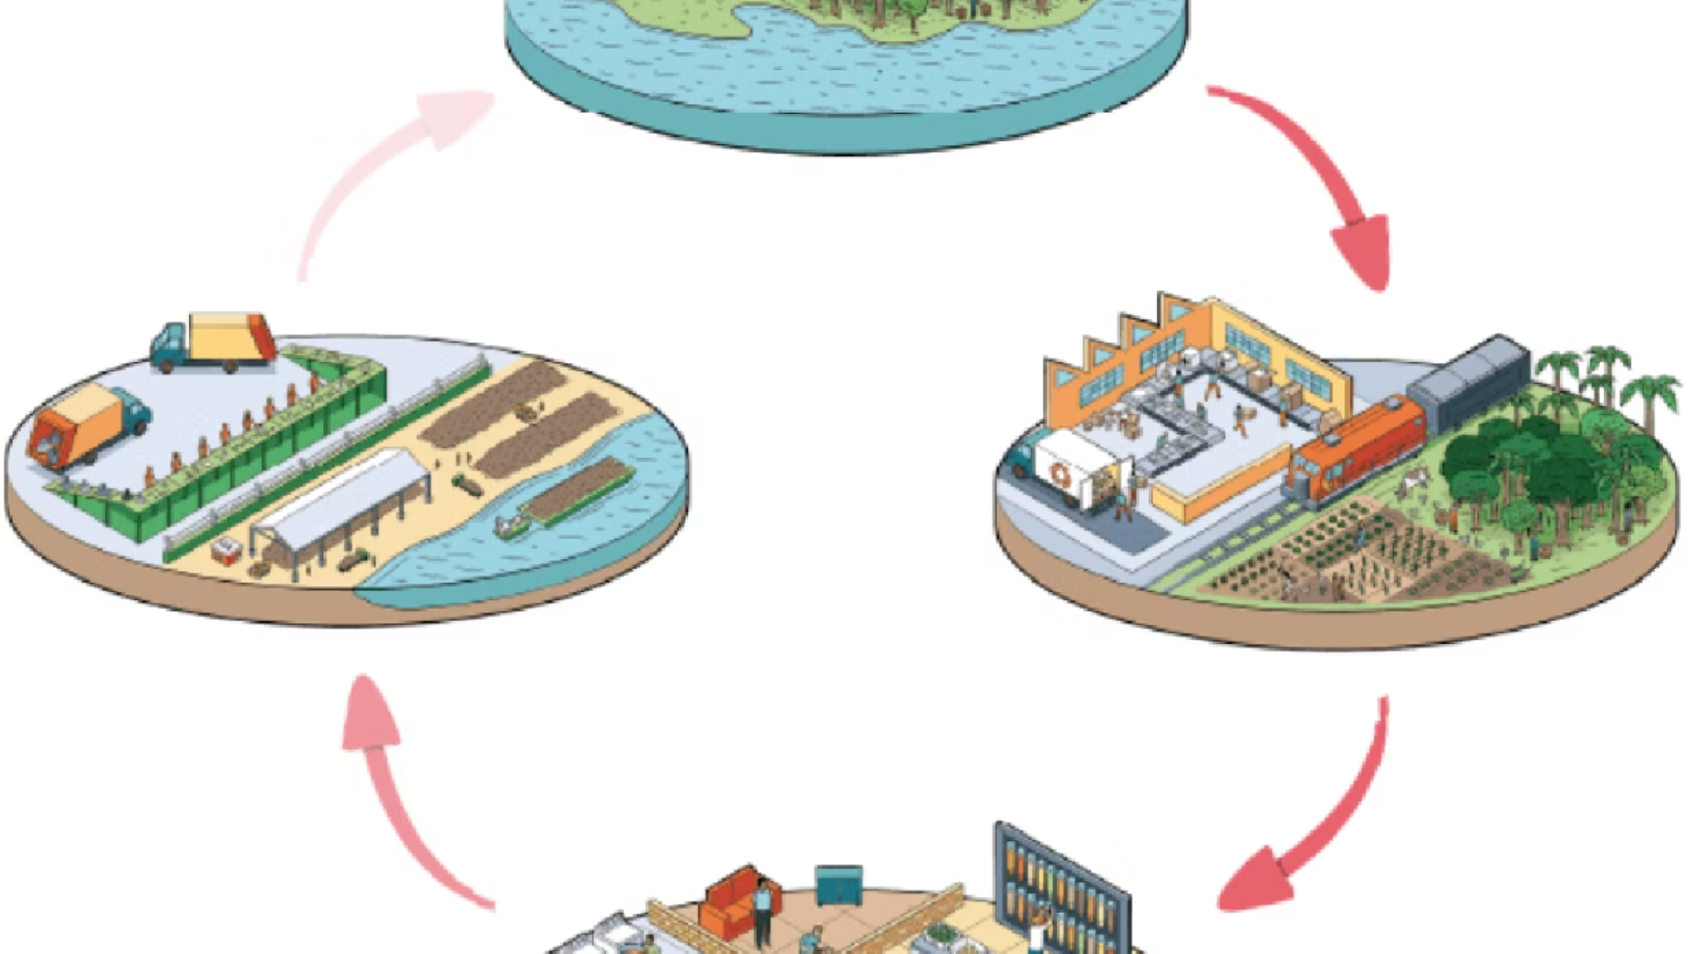
Ο Αστικός Μεταβολισμός – Ορισμός
1
Ορισμός
2
Πρακτική εφαρμογή
Αστικός μεταβολισμός: όλες οι τεχνικές, φυσικές και κοινωνικο-οικονομικές διεργασίες σε μια πόλη που οδηγούν σε ροές πόρων, ανάπτυξη και παραγωγή αποβλήτων.
Πρακτικά: όλες οι εισροές που χρειάζεται μια πόλη για να λειτουργήσει (ενέργεια, νερό, υλικά, τροφή κ.λπ.), και όλες οι εκροές που παράγει (απόβλητα, ρύπανση) – συν ό,τι κυκλοφορεί στο εσωτερικό της.
3
Ιστορική αναφορά
4
Σύγχρονη προσέγγιση
Ο Abel Wolman εισήγαγε τον όρο το 1965, υπολογίζοντας τον μεταβολισμό μιας υποθετικής πόλης 1 εκατ. κατοίκων (τι ποσότητες υλικών κι ενέργειας μπαίνουν και τι απόβλητα βγαίνουν).
Σύγχρονη προσέγγιση: δεν μετράμε μόνο φυσικές ροές αλλά και περιβαλλοντικές, κοινωνικές, οικονομικές και πληροφοριακές ροές – βλέπουμε την πόλη ως ένα πολύπλοκο σύστημα όπου άνθρωποι, υποδομές, φύση και οικονομία αλληλοεπηρεάζονται.

Slide 11
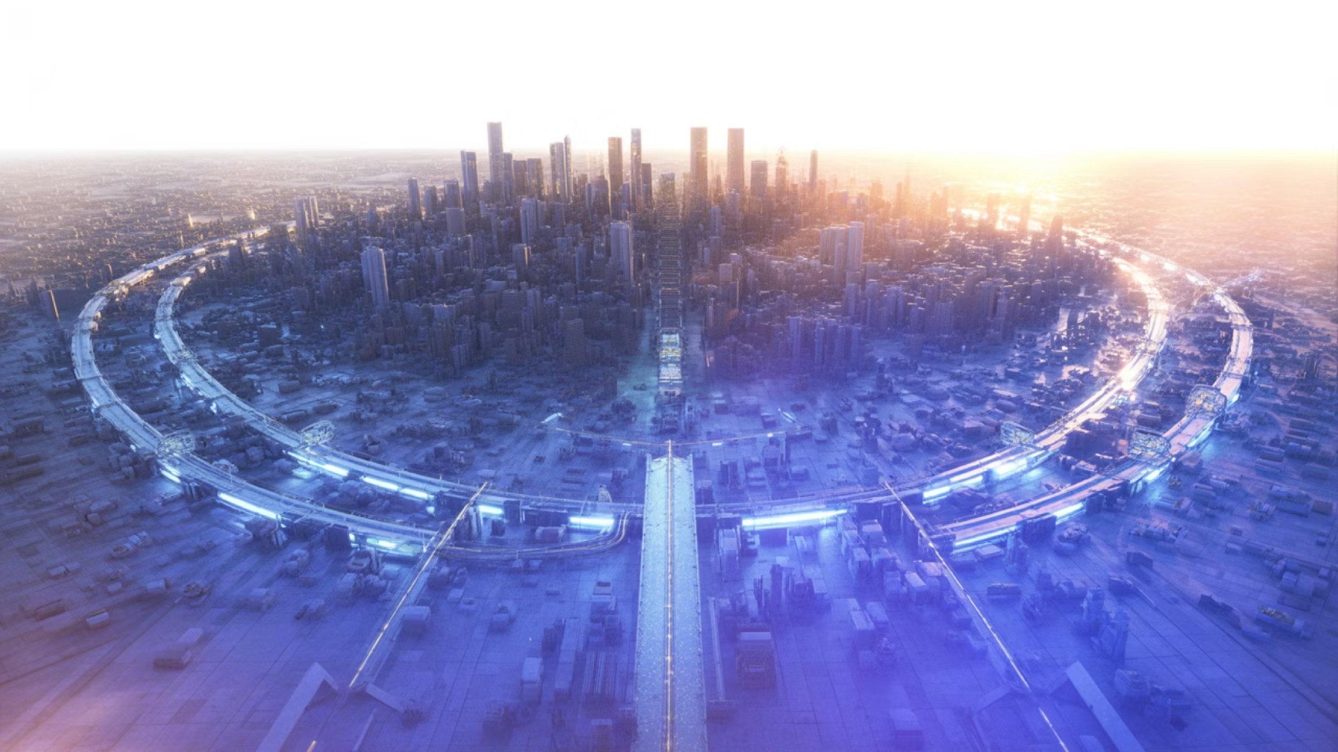
Η Πόλη ως "Υπεροργανισμός"
Φανταστείτε την πόλη σαν ένα τεράστιο πλάσμα που συνεχώς καταβροχθίζει πόρους και αποβάλλει απόβλητα.
Εισροές από μακριά: τρόφιμα από αγροτικές περιοχές, νερό από ποτάμια, ενέργεια από εργοστάσια ή δίκτυα εκτός πόλης, πρώτες ύλες και αγαθά από όλον τον κόσμο.
Συσσώρευση: ένα μέρος των πόρων αποθηκεύεται στην πόλη ως αποθέματα (π.χ. υλικά σε κτίρια, "λίπος" ρύπων στην ατμόσφαιρα).
Εκροές: μεγάλο μέρος αποβάλλεται ως σκουπίδια, λύματα, καυσαέρια, θερμότητα – συχνά στα όρια ή και έξω από την πόλη.
Ο σημερινός μεταβολισμός των πόλεων είναι γραμμικός, ενώ της φύσης κυκλικός.

Slide 12

Ροές Ενέργειας και Ύλης στις Πόλεις
Ενέργεια
Νερό
Ροές ηλεκτρισμού & καυσίμων που εισέρχονται (για ηλεκτροδότηση, μεταφορές, θέρμανση). Εκροές: θερμότητα, εκπομπές CO₂, θερμό νέφος.
Παροχή από φυσικές πηγές, εκροές ως λύματα (καθαρισμένα ή μη).
Τροφή
Υλικά & Αγαθά
Εισαγωγές βιομάζας, εκροές οργανικά απόβλητα και λύματα.
Ροές πρώτων υλών και προϊόντων, εκροές σκουπίδια, μπάζα, ρύποι.
Άνθρωποι
Πληροφορία & Χρήμα
Ροές μετακινήσεων και πληθυσμού, μαζί με κατανάλωση και απόβλητα.
Άυλες ροές που επηρεάζουν τις υλικές ροές.

Slide 13
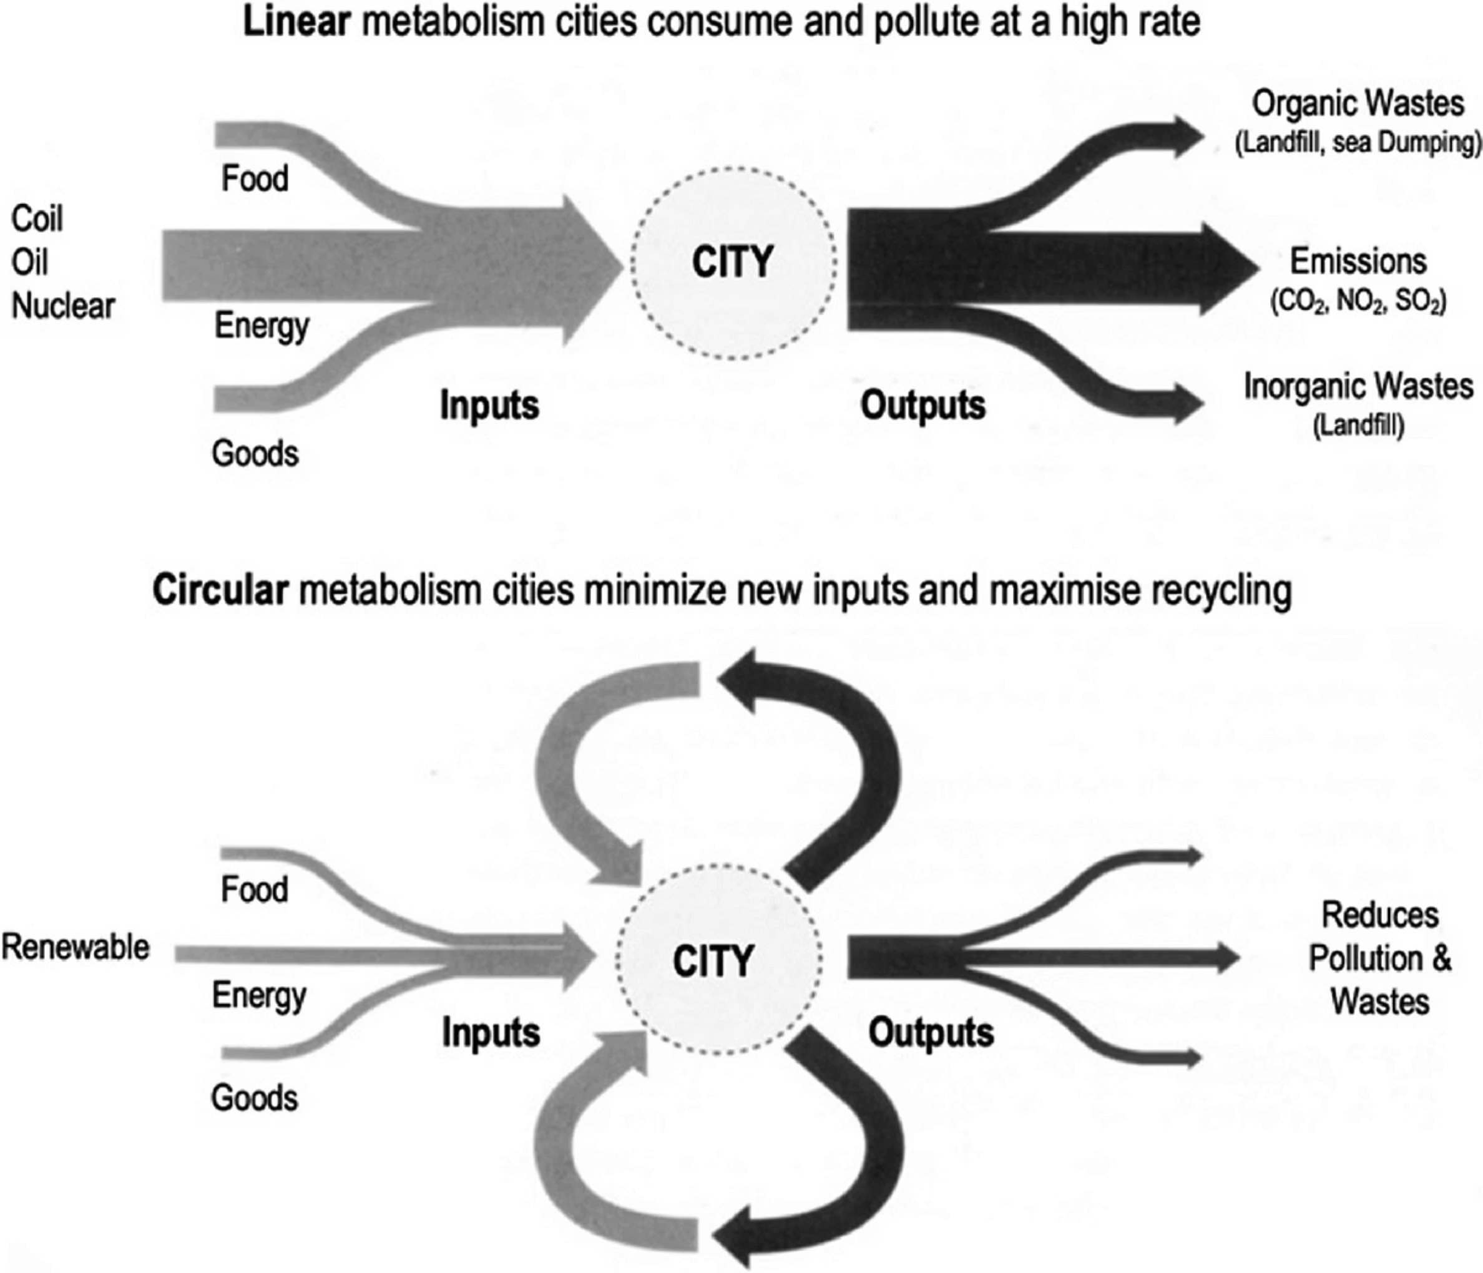
Γραμμικός vs. Κυκλικός Μεταβολισμός
Φύση
Πόλη
Κυκλικός μεταβολισμός – τα απόβλητα του ενός είναι πόροι για άλλους.
Γραμμικός μεταβολισμός – εισροές χρησιμοποιούνται μια φορά, μετά απόβλητα/ρύπανση.
Συνέπειες: ανάγκη για νέες εισροές + ρύπανση/απώλειες πόρων.
Λύση: Κυκλική οικονομία – ανακύκλωση, επανάχρηση, ανάκτηση.
Αν και δεν γίνεται να κλείσουμε πλήρως τους κύκλους, μπορούμε να τους μειώσουμε σημαντικά με κατάλληλο σχεδιασμό.

Slide 14
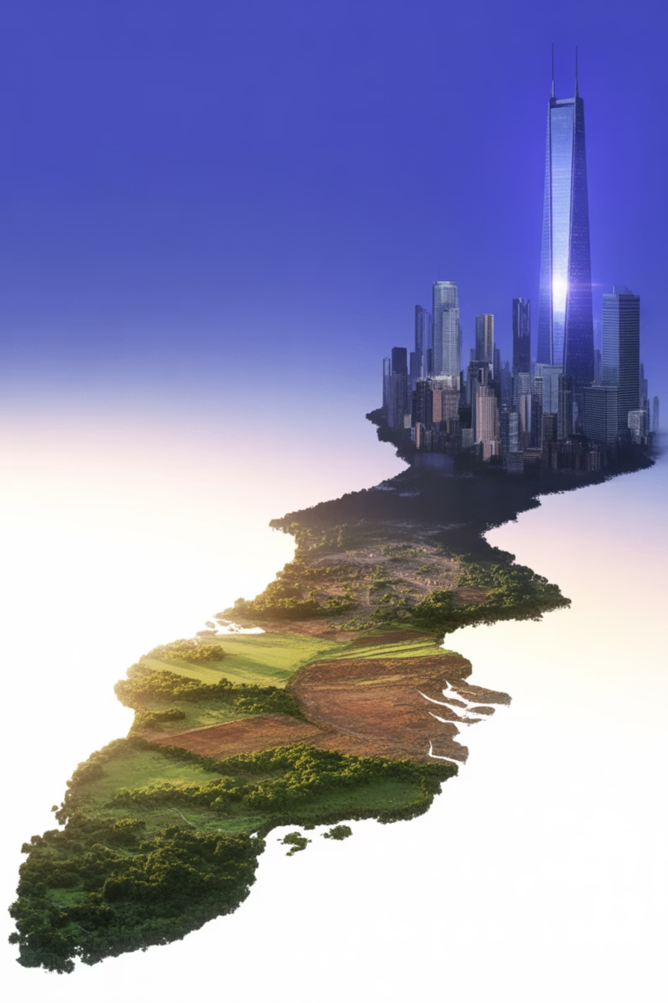




"Γρήγορος Μεταβολισμός" Πόλεων & Επιπτώσεις
Γρήγορος μεταβολισμός
Υπερκατανάλωση
Γρήγορος μεταβολισμός = υψηλή κατανάλωση + υψηλή παραγωγή αποβλήτων.
Υπερκατανάλωση: αποψίλωση δασών, υπεράντληση νερού, εξάντληση φυσικών αποθεμάτων.
Υπερπαραγωγή
Υπερπαραγωγή αποβλήτων: αυξημένα σκουπίδια, εκπομπές, ρύπανση.
Η τοπική ευημερία μπορεί να βασίζεται σε εξωτερικές περιβαλλοντικές επιβαρύνσεις.
Οικολογικό αποτύπωμα: η "σκιά" της πόλης στον πλανήτη – πολλαπλάσια του πραγματικού της μεγέθους.

Slide 15





Άσκηση – Οικολογικό Αποτύπωμα
Χρησιμοποιήστε το footprintcalculator.org για να αξιολογήσετε τον δικό σας αντίκτυπο.
Συμπλήρωση Ερωτηματολογίου
Απαντήστε σε ερωτήσεις σχετικά με τον τρόπο ζωής σας, τις διατροφικές σας συνήθειες, τις μετακινήσεις και την κατανάλωση ενέργειας.
Αποτελέσματα
Δείτε πόσες «Γαίες» απαιτούνται για να υποστηρίξετε το τρέχον επίπεδο κατανάλωσής σας.
Συζήτηση & Ανάλυση
Συζητήστε ποιες κατηγορίες (π.χ. φαγητό, μεταφορές) βαρύνουν περισσότερο στο αποτύπωμά σας.
Προτάσεις Αλλαγών
Προτείνετε συγκεκριμένες αλλαγές στον τρόπο ζωής σας για να μειώσετε το οικολογικό σας αποτύπωμα.

Slide 16

Αστικός Μεταβολισμός & Ανθεκτικότητα
Ορισμός
Ευαλωτότητα
Χαρακτηριστικά
Ανθεκτικότητα: ικανότητα πόλης να αντέχει σε σοκ και να προσαρμόζεται.
Ευαλωτότητα = εξάρτηση από μοναδικές πηγές (νερό, ενέργεια κ.λπ.).
Ανθεκτικότητα = ποικιλία πηγών, τοπικές εφεδρείες, αποθήκες, έγκαιρη πληροφορία.
Παραδείγματα
Αποτέλεσμα
Αστική γεωργία, συλλογή βρόχινου νερού, αποθήκευση ενέργειας.
Ο συστημικός σχεδιασμός ενισχύει τη μακροπρόθεσμη ευελιξία και βιωσιμότητα.

Slide 17
Παραδείγματα Κυκλικών Ροών – Προς μια Βιώσιμη Πόλη
Ανακύκλωση & Μηδενικά Απόβλητα
Ανακύκλωση & Μηδενικά Απόβλητα (π.χ. Σαν Φρανσίσκο, Λιουμπλιάνα).
Βιομηχανική Συμβίωση
Βιομηχανική Συμβίωση (π.χ. Kalundborg, Δανία).
Αστική Γεωργία
Αστική Γεωργία & Επαναχρησιμοποίηση Νερού.
Ανανεώσιμες Πηγές
Ανανεώσιμες Πηγές, Δίκτυα Τηλεθέρμανσης, αποκεντρωμένη παραγωγή.
Έξυπνα Συστήματα
Έξυπνα Συστήματα Πληροφορίας: αισθητήρες, feedback, προσαρμογή.

Slide 18
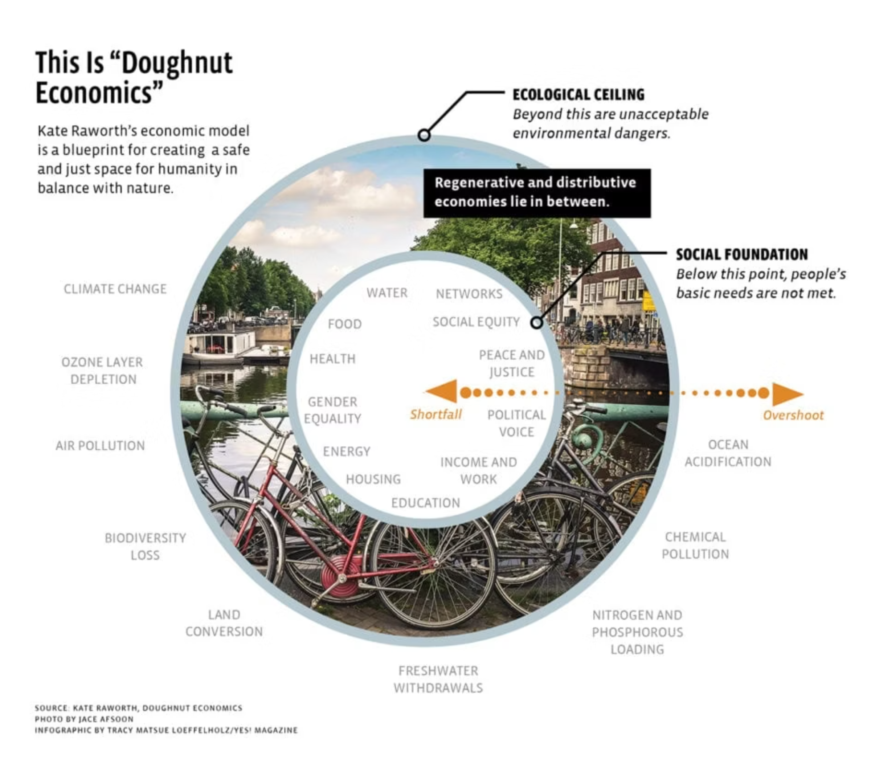
Κυκλική Οικονομία στο Άμστερνταμ
Doughnut Economics
Πρώτη πόλη με υιοθέτηση Doughnut Economics (Kate Raworth).
Στρατηγικά εργαλεία
"Amsterdam Circular 2020–2025" και "City Portrait" ως στρατηγικά εργαλεία συστημικού σχεδιασμού.
Ολιστική προσέγγιση
Συνδυάζει κοινωνικές ανάγκες (π.χ. προσιτή κατοικία) και περιβαλλοντικούς στόχους (μείωση CO₂).
Πρακτική εφαρμογή
Εφαρμογή συστημικής σκέψης σε πραγματικό σχεδιασμό πολιτικής.

Slide 19
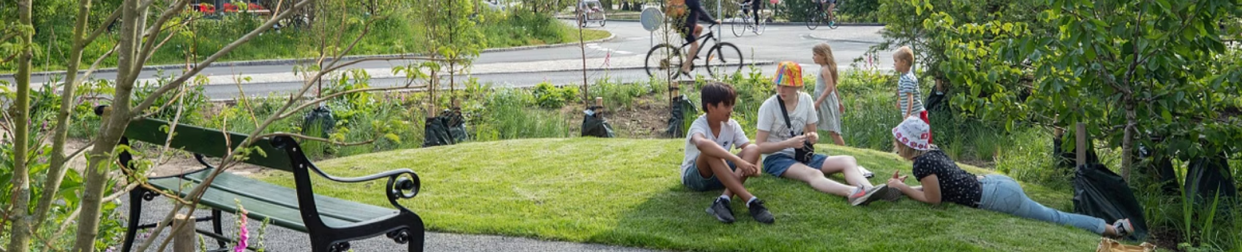
Ανθεκτικότητα στο Κλίμα στην Κοπεγχάγη
Πλημμύρες
Αποτελέσματα
Πλημμύρες 2011 → $1 δισ. ζημιές → νέο μοντέλο «πράσινης υποδομής».
Συλλογή & διαχείριση όμβριων τοπικά – 30% μείωση φορτίου στο σύστημα.
1
2
3
4
Østerbro Climate Quarter
Πολλαπλά οφέλη
Πάρκα, δρόμοι και πλατείες ως λεκάνες απορροής.
Οικονομικά, κοινωνικά, περιβαλλοντικά.

Slide 20
Άσκηση Μαθήματος =Το Doughnut της Ερμούπολης Σύρου
Η Ερμούπολη Σύρου αποτελεί ένα ιδιαίτερο αστικό σύστημα:
ιστορικό λιμάνι,
διοικητικό και πολιτιστικό κέντρο,
νησιωτική πόλη με έντονη εποχικότητα,
περιορισμένους φυσικούς πόρους και υψηλή εξάρτηση από εισαγωγές.
Στην άσκηση αυτή, θα προσεγγίσετε την Ερμούπολη ως ανθρώπινο οικοσύστημα και θα εφαρμόσετε το μοντέλο Doughnut Economics (Kate Raworth), ώστε να αξιολογήσετε αν η πόλη λειτουργεί:
κάτω από το κοινωνικό θεμέλιο (shortfall),
πάνω από το οικολογικό ταβάνι (overshoot),
ή εντός ενός ασφαλούς και δίκαιου χώρου.
Στόχος
Να χαρτογραφήσετε κοινωνικές ελλείψεις και οικολογικές υπερβάσεις της Ερμούπολης
Να συνδέσετε τις διαπιστώσεις με αστικές ροές (ενέργεια, νερό, τρόφιμα, απόβλητα, πληροφορία)
Να προτείνετε μία συστημική παρέμβαση που μετακινεί την πόλη προς το Doughnut

Slide 21
Παρέμβαση | Κοινωνικό Θεμέλιο (Social Foundation) | Οικολογικό Ταβάνι (Ecological Ceiling)
Συλλογή βρόχινου νερού | ✔ Ασφάλεια νερού✔ Ανθεκτικότητα πόλης | ↓ Υπεράντληση νερού↓ Ενεργειακό κόστος άντλησης
Σκίαση & φύτευση δρόμων | ✔ Δημόσια υγεία✔ Άνεση δημόσιου χώρου | ↓ Θερμική νησίδα↓ Κατανάλωση ενέργειας
Περιορισμός ΙΧ στο κέντρο | ✔ Προσβασιμότητα✔ Ποιότητα ζωής | ↓ Εκπομπές CO₂↓ Ρύπανση αέρα
Τοπικές αγορές τροφίμων | ✔ Τοπικό εισόδημα✔ Κοινωνική συνοχή | ↓ Μεταφορές τροφίμων↓ Εκπομπές
Αστική κομποστοποίηση | ✔ Συμμετοχή κατοίκων✔ Τοπικές δεξιότητες | ↓ Απόβλητα↓ Πίεση σε ΧΥΤΑ
Σήμανση κατανάλωσης (nudging) | ✔ Ενημέρωση✔ Ενδυνάμωση πολιτών | ↓ Υπερκατανάλωση ενέργειας/νερού
Σημεία επαναχρησιμοποίησης | ✔ Κοινωνική αλληλεγγύη | ↓ Απόβλητα↓ Πρώτες ύλες

Slide 22

Εισαγωγή σε Εργαλεία Ανάλυσης, Μοντελοποίησης και Οπτικοποίησης

Slide 23
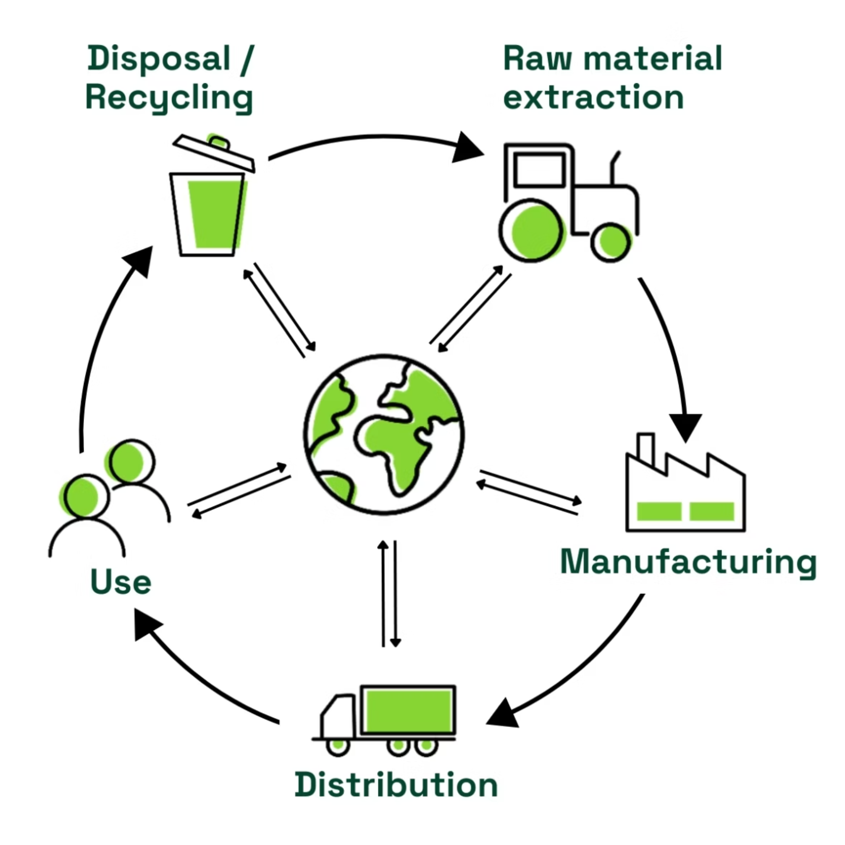
LCA: Ανάλυση Κύκλου Ζωής
Η Ανάλυση Κύκλου Ζωής / LCA (Life Cycle Assessment) είναι μια περιβαλλοντική ανάλυση που αξιολογεί τις επιπτώσεις ενός προϊόντος ή μιας υπηρεσίας καθ' όλη τη διάρκεια της ζωής του.
Αυτή η μεθοδολογία περιλαμβάνει όλα τα στάδια, από την εξόρυξη των πρώτων υλών, την παραγωγή, τη μεταφορά και τη χρήση, έως την τελική διάθεση. Μετράει τη συνολική ενέργεια, τους ρύπους και τα απόβλητα που παράγονται σε κάθε στάδιο.
Η ερώτηση-κλειδί είναι: Πόσο βιώσιμο είναι αυτό συνολικά; Αποτελεί ένα χρήσιμο εργαλείο για τη λήψη τεκμηριωμένων σχεδιαστικών και περιβαλλοντικών αποφάσεων.

Slide 24
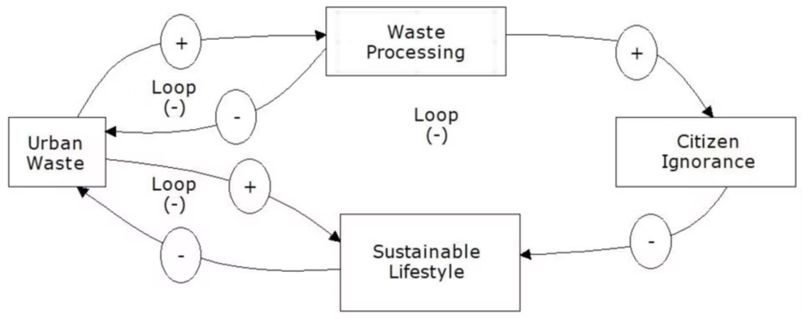
CLD: Διαγράμματα Αιτίου–Αποτελέσματος
Τα Διαγράμματα Αιτίου–Αποτελέσματος (Causal Loop Diagrams - CLD) είναι ένα ισχυρό εργαλείο συστημικής μοντελοποίησης, σχεδιασμένο να οπτικοποιεί τις αλληλεξαρτήσεις και τις δυναμικές σχέσεις μεταξύ διαφόρων στοιχείων ενός συστήματος.
Αυτά τα διαγράμματα περιλαμβάνουν feedback loops (θετικά ενισχυτικά ή αρνητικά εξισορροπητικά) και καθυστερήσεις, επιτρέποντας την ανάλυση της συμπεριφοράς του συστήματος με την πάροδο του χρόνου. Βοηθούν στην αναγνώριση των βασικών σημείων παρέμβασης για την επίλυση πολύπλοκων προβλημάτων.

Slide 25
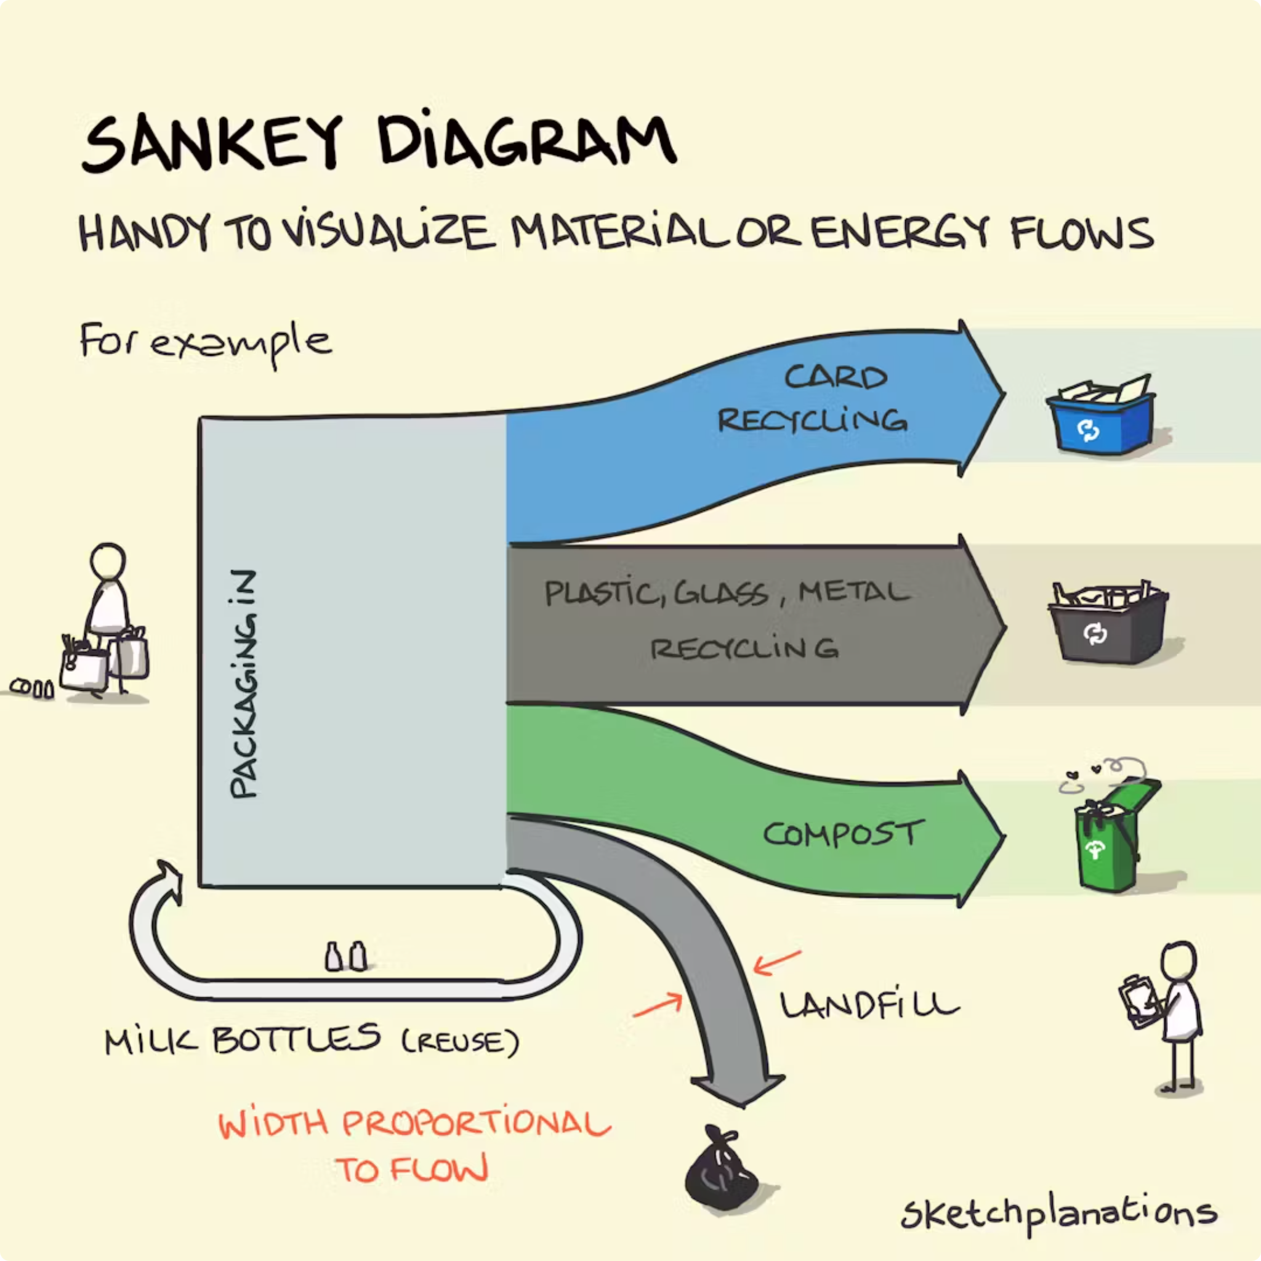
Διαγράμματα Sankey: Οπτικοποίηση Ροών
Οπτικοποίηση Ροών
Δείχνουν ροές πόρων (ύλη, ενέργεια, χρήμα) ως βέλη με πλάτος ανάλογο της ποσότητας, παρέχοντας μια ξεκάθαρη εικόνα της κατανομής.
Αστικός Μεταβολισμός
Χρησιμοποιούνται για την απεικόνιση των εισροών ενέργειας, νερού, τροφής, καθώς και των εκροών αποβλήτων σε αστικές περιοχές.
Εντοπισμός Σπατάλης
Επιτρέπουν τον εντοπισμό σημείων σπατάλης ή ανεπαρκούς κυκλικότητας, αναδεικνύοντας πού χάνονται πόροι και πού μπορούν να βελτιωθούν οι διαδικασίες. Παράδειγμα: ροές νερού από την εισαγωγή μέχρι τα λύματα.

Slide 26
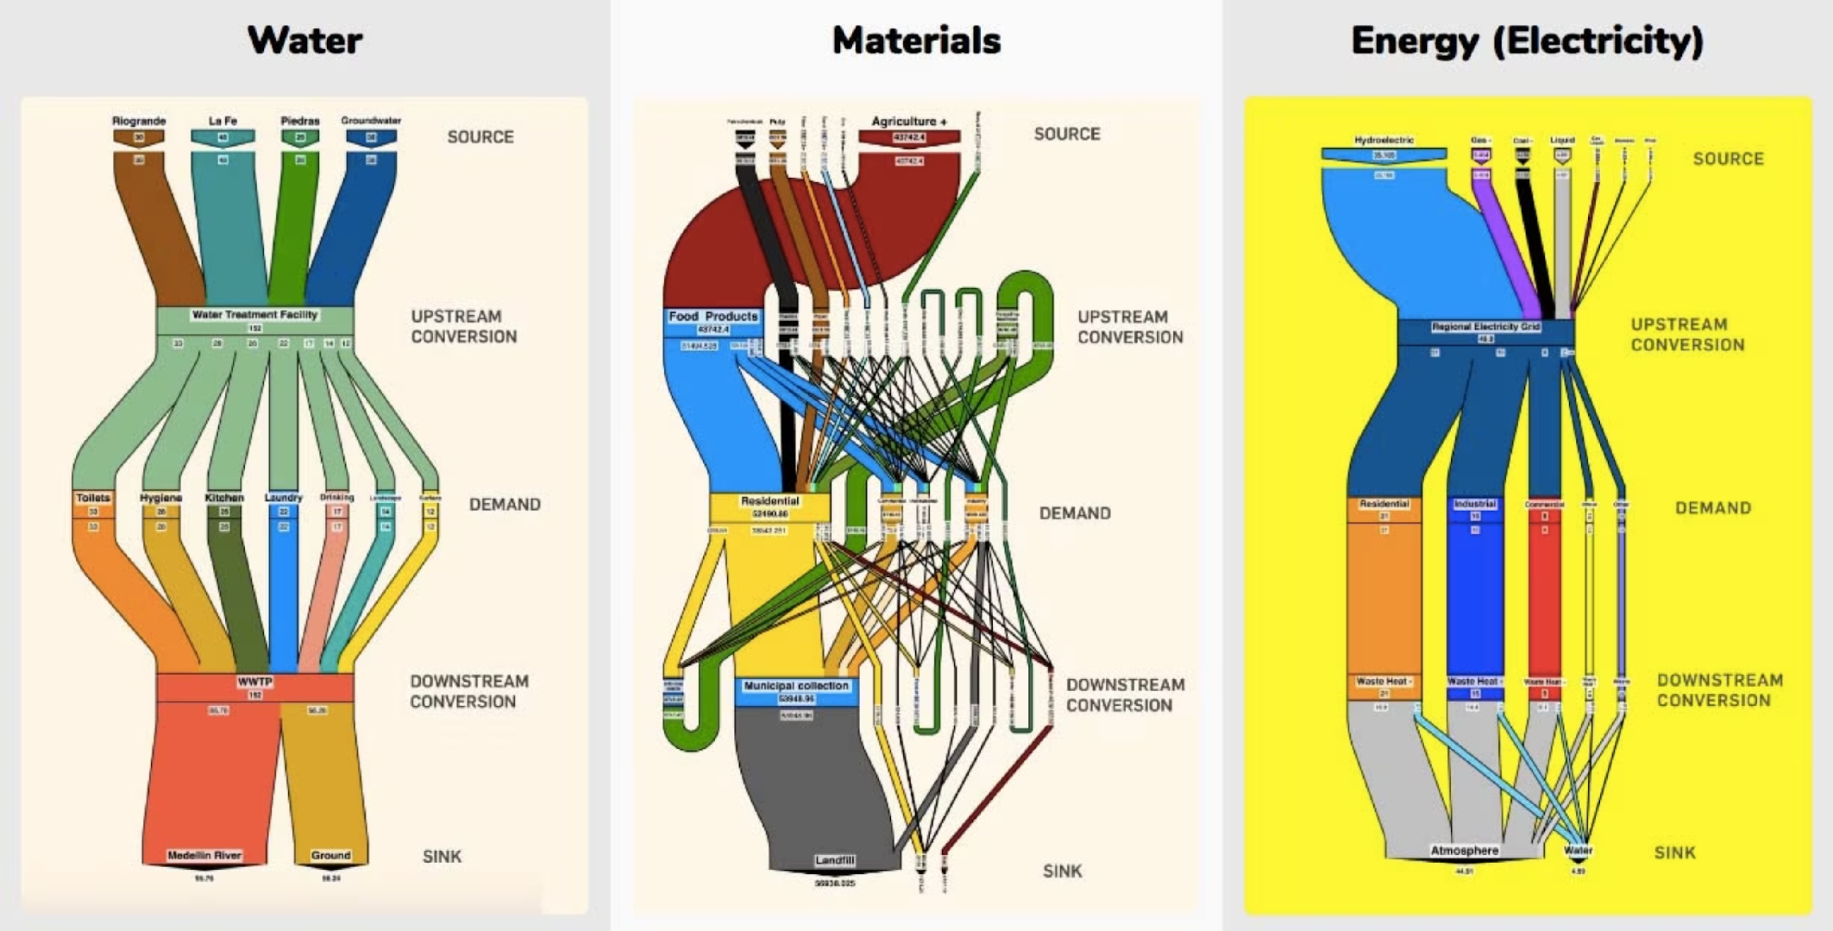
Διαγράμματα Sankey: Οπτικοποίηση ροών πόλεων

Slide 27

Ομαδική Δραστηριότητα – Ανάλυση Αστικού Μεταβολισμού
1
Σχηματισμός Ομάδων
Δημιουργήστε ομάδες 3-4 φοιτητών. Κάθε ομάδα θα επιλέξει ένα συγκεκριμένο τμήμα ή ολόκληρη την πόλη για ανάλυση.
2
Ανάλυση Βασικών Ροών
Αναλύστε τις βασικές ροές που διέρχονται από το επιλεγμένο τμήμα: ενέργεια, νερό, απόβλητα και τροφή.
Εφαρμογή Εργαλείων
3
Χρησιμοποιήστε απλοποιημένες εκδοχές εργαλείων όπως διαγράμματα Sankey και Αιτίου–Αποτελέσματος (CLD) ή απλοποιημένους χαρτες (GIS) για την οπτικοποίηση των ροών.
4
Εντοπισμός Σημείων
Προσδιορίστε τα σημεία όπου παρατηρείται κυκλικότητα (π.χ. ανακύκλωση, επαναχρησιμοποίηση) και ανθεκτικότητα (π.χ. διαφοροποίηση πηγών).
5
Σύντομη Παρουσίαση
Κάθε ομάδα θα παρουσιάσει τα ευρήματά της, συμπεριλαμβάνοντας προτάσεις για τη βελτίωση του αστικού μεταβολισμού και την ενίσχυση της βιωσιμότητας.

Slide 28

Key Takeaways
Μεταβολισμός Πόλεων
Κυκλικό Μοντέλο
Συστημική Σκέψη
Ο γραμμικός μεταβολισμός οδηγεί σε σπατάλη και ρύπανση – στόχος μας είναι η μετάβαση σε κυκλικό μοντέλο.
Η συστημική σκέψη μας βοηθά να δούμε τις σχέσεις και τους βρόχους μεταξύ των ροών.
Κάθε πόλη λειτουργεί σαν ένας «μεταβολικός οργανισμός» με ροές ύλης, ενέργειας, πληροφορίας.
Εργαλεία Ανάλυσης
Χτίσιμο Ανθεκτικότητας
Ολιστική Βιωσιμότητα
Εργαλεία όπως LCA, GIS, CLD και Sankey μας δίνουν πρακτικά μέσα για ανάλυση & σχεδιασμό.
Η βιωσιμότητα απαιτεί ολιστική, διατομεακή προσέγγιση και ενδυνάμωση του ανθρώπινου παράγοντα.
Η ανθεκτικότητα χτίζεται με εναλλακτικές λύσεις, τοπική αυτάρκεια και συντονισμό.

Slide 29

Ευχαριστώ!

